Slide 1
WHAT ABOUT A WHAT NEXT ?
Unire forza competenza esperienza ed eccellenze per un progetto migliore
Riunione Rappresentanti Personale TTA Simona Bortot
Trento, 8-9 giugno 2016

Slide 2
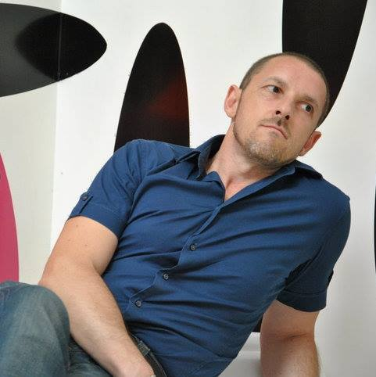
«In CD ho accennato all’idea di un What Next per Tecnici e Amministrativi che guardasse alle competenze e al futuro. Hanno mostrato interesse, ma non hanno ancora programmato l’evento»
L’IDEA
Riunione Rappresentanti Personale TTA Simona Bortot
Trento, 8-9 giugno 2016

Slide 3
«Negli ultimi anni c’è stata una evoluzione della qualità e delle competenze del personale amm.vo e tecn.. Oggi i più sono laureati e con competenze che aprono molti nuovi orizzonti organizzativi»
«Con il progresso dei sistemi informativi molto lavoro di amministrazione “vecchio stile” e’ stato abbandonato e ci sono più risorse da investire in queste nuove competenze»
«Grazie!»
(mail di ringraziamento spedita dai LNF per gli Open Labs nella quale c’erano 31 nominativi di tecnici e amministrativi che hanno collaborato da almeno 5 sezioni diverse)
LE PAROLE
«Credo che il sistema delle amministrazioni vada rivisto e che il mondo amministrativo debba diventare un modello di servizio di livello diverso da quello che attualmente stiamo utilizzando»
Riunione Rappresentanti Personale TTA Simona Bortot
Trento, 8-9 giugno 2016

Slide 4
Esiste una Commissione Calcolo, ma non una Commissione per la Progettazione Meccanica
Abbiamo scoperto che a Frascati hanno i macchinari per poter verificare le camere pulite
I SEGNALI
A Torino avete la doccia cosmica?
Come rendicontate voi …?
Come avete fatto ad accedere ai Fondi Sociali?
Ci sono periodi in cui non sappiamo come fare per portare a termine tutto il lavoro…
Riunione Rappresentanti Personale TTA Simona Bortot
Trento, 8-9 giugno 2016

Slide 5
Scopi
Competenze
Eccellenze
Condivisione?
Organizzazione
Incontro 1 giorno e 1/2
Streaming pomeriggio gg 1
gg 2: parallele per servizio
IL PROGETTO
Progetto comune?
Target: TTA
Riunione Rappresentanti Personale TTA Simona Bortot
Trento, 8-9 giugno 2016

Slide 6
GRUPPO DI LAVORO MISTO
Individuare aree di confronto
Predisporre Agenda
Coinvolgere la dirigenza (!!@#)
L’ORGANIZZAZIONE
Riunione Rappresentanti Personale TTA Simona Bortot
Trento, 8-9 giugno 2016

Slide 7
TARGET: Tecnici, Amministrativi e anche Tecnologi
COME: Durata massima 1 giorno e mezzo. Inizio il pomeriggio con una sessione generale dove si discutono e presentano le linee della riunione e si ha spazio per presentazioni dei servizi. Tutto il 2° giorno suddivisione in gruppi di lavoro tematici per la definizione del progetto comune. Discussione finale + stesura resoconto da inviare alla Dirigenza
DOVE: Torino? La sede dovrà essere possibilmente gratuita e con una sala che possa ospitare tutti + diverse sale che possano ospitare le sessioni parallele.
LA RIUNIONE
Riunione Rappresentanti Personale TTA Simona Bortot
Trento, 8-9 giugno 2016

Slide 8
H2020 E FSE: Unire le forze? Non solo per la rendicontazione, ma anche per la stesura dei progetti.
BONDING, PCB, LABVIEW, FPGA, ASIC: quanti sanno che i nostri laboratori di elettronica hanno personale formato per questi lavori?
GLI ESEMPI
COMUNICAZIONE: materiale sparso in giro per l’Italia e sconosciuto ai più; mostre e progetti interessanti che rimangono a livello locale; uffici comunicazione di cui non si conosce l’esistenza…
… e così via per amministrazione, meccanica, direzione del personale…
Riunione Rappresentanti Personale TTA Simona Bortot
Trento, 8-9 giugno 2016

Slide 9
ESTRATTO DALL’ABSTRACT DI WHAT NEXT 2016
Sottolineiamo la parola “discutere”. All’Angelicum non vogliamo una semplice rassegna di quanto è stato fatto per confezionarlo poi in un bel “libro bianco” WN INFN. Questa vuol essere una riunione, ancora una volta, per dibattere di fisica, cercando stimoli ulteriori.
Condividere informazioni
Formazione
Consapevolezza Ruolo
GLI SCOPI
Mezzi/Conoscenza Organizzati
Progettare buone pratiche
Replicare buone pratiche
COMUNITA’ DI PRATICHE
Riunione Rappresentanti Personale TTA Simona Bortot
Trento, 8-9 giugno 2016

Slide 10
GRAZIE PER L’ATTENZIONE
Riunione Rappresentanti Personale TTA Simona Bortot
Trento, 8-9 giugno 2016

